Slide 1
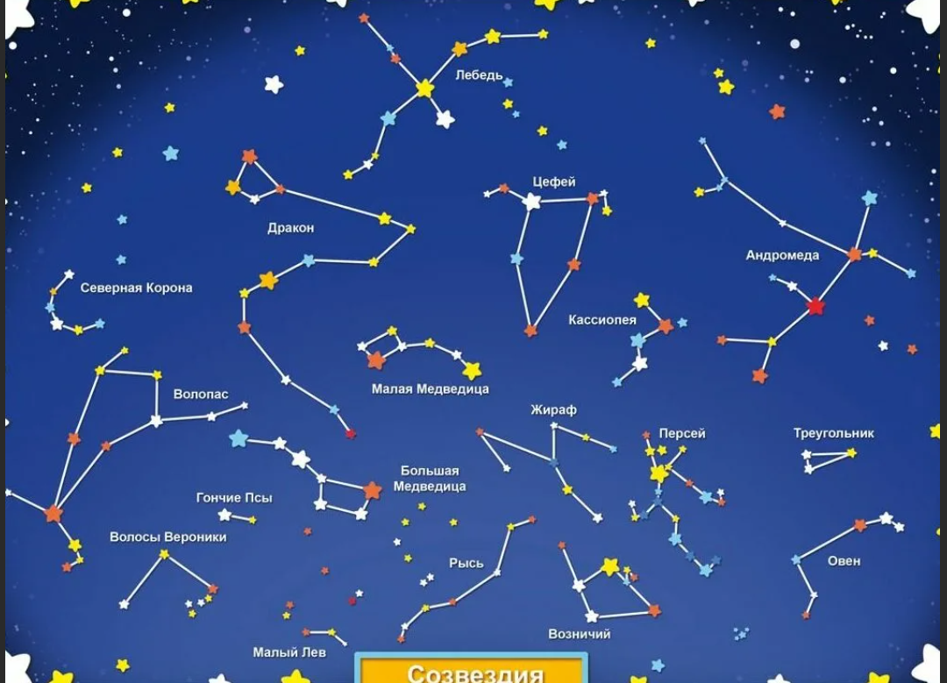
Урок 11. НАБЛЮДАЕМ ЗВЁЗДНОЕ НЕБО
Предмет Окружающий мир, 2 класс

Slide 2
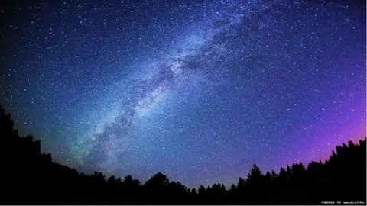
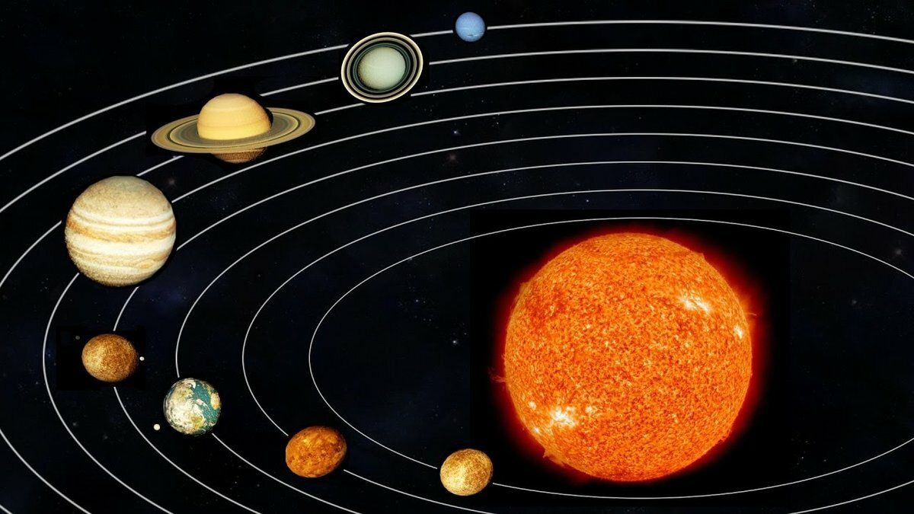
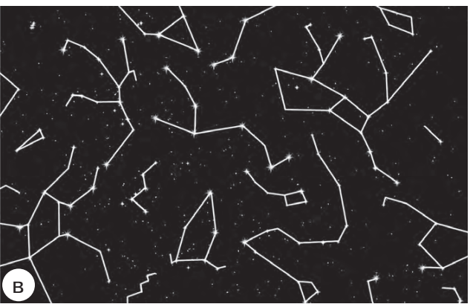
1. Вспоминаем то, что знаем
Что вы знаете о звездах и планетах, созвездиях?
Что такое земная ось?

Slide 3
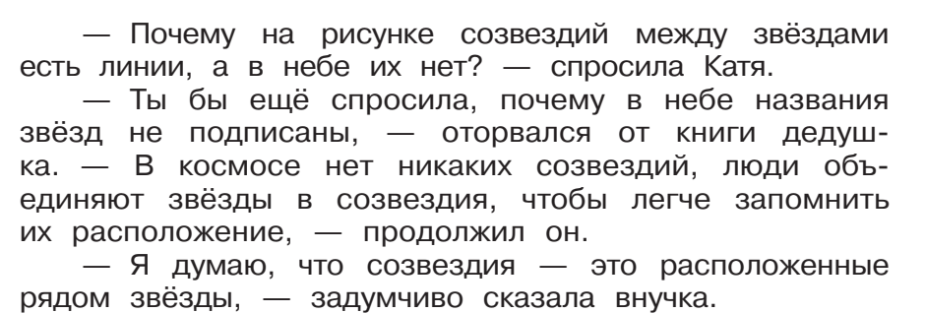
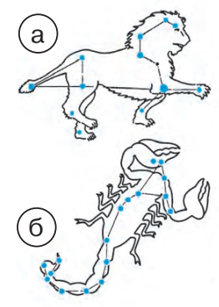
2. Не могу понять и объяснить
Созвездия: а — Льва;
б — Скорпиона
- Правда ли, что соседние звезды в созвездии ближе друг к другу, чем звезды других созвездий?

Slide 4
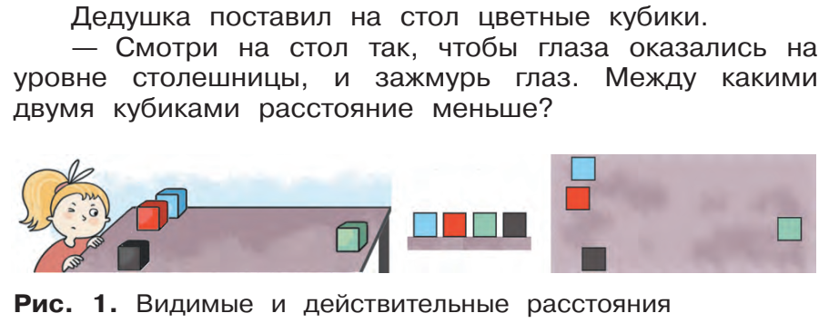
3. Ищу решение сам или с друзьями.
— Красный и зелёный ближе друг к другу, чем синий и чёрный, — оценила расстояния Катя.
— А теперь встань и посмотри на стол сверху — сказал дедушка.
— Правда! — воскликнула Катя. Расположенные далеко кубики кажутся расположенными рядом.
— Звёзды как кубики — кажется, что они рядом, а на самом деле далеко друг от друга, — сказал дед.

Slide 5
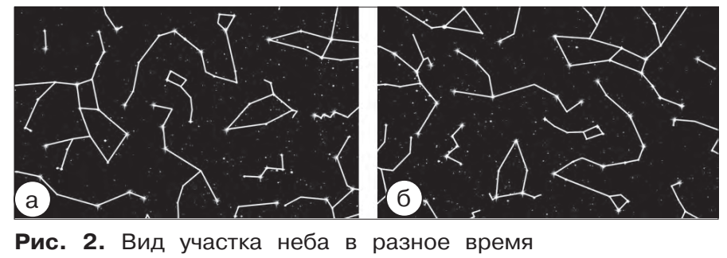
4. Не могу понять и объяснить
Если сравнивать положение звезд с положением какого-нибудь неподвижного наземного ориентира — высокого дома, дерева или мачты, то в течение ночи можно заметить, что звезды смещаются.
- С чем связано движение звёзд? Как же тогда находить звезды на небе, используя карту звездного неба?
Желтым цветом обозначены Малая и Большая медведицы

Slide 6
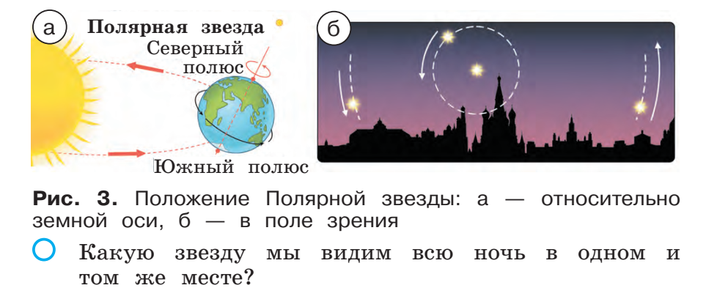
5.1. Ищу решение сам или с друзьями.
Какой ответ верный?:
Звёздное небо вращается вокруг Земли.
Звездное небо меняется из-за движения Земли.

Slide 7
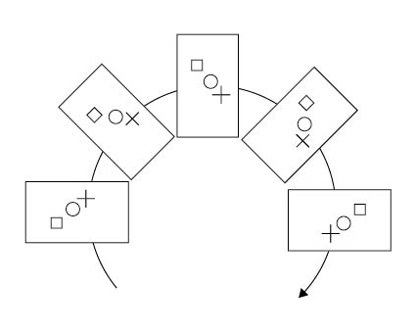
5.2. Ищу решение сам или с друзьями.
Вот как дедушка пояснил изменение положения звёзд на небе.
Он взял лист бумаги, нарисовал на нём круг, квадрат и крест, прикладывал лист к классной доске и постепенно перемещал его по большой дуге от нижнего левого края доски к верху доски, а потом к нижнему правому краю.
Что происходило с фигурами?
Когда какая фигура была выше?
Когда две фигуры оказывались на одном уровне?
Изменялась ли высота фигур друг относительно друга?
Менялось ли расстояние между ними?

Slide 8
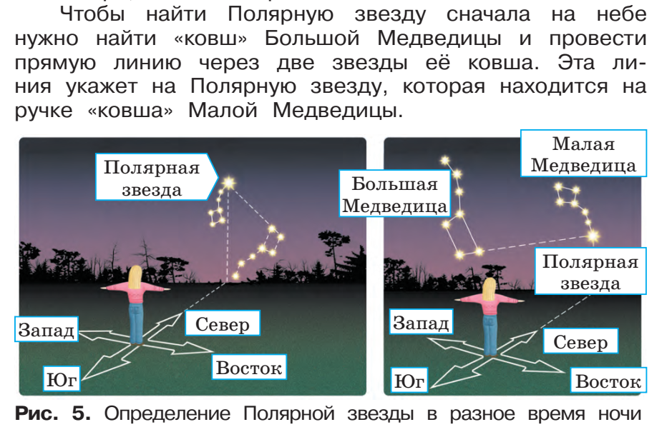
5.3. Ищу решение сам или с друзьями.
Ориентируемся по Полярной звезде. Она всегда показывает направление на север.

Slide 9
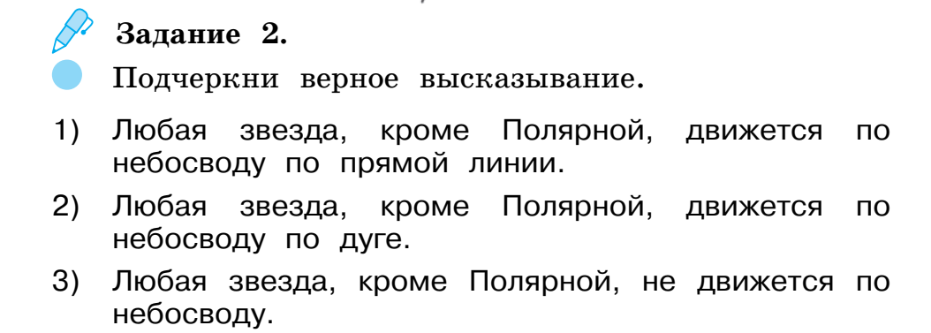
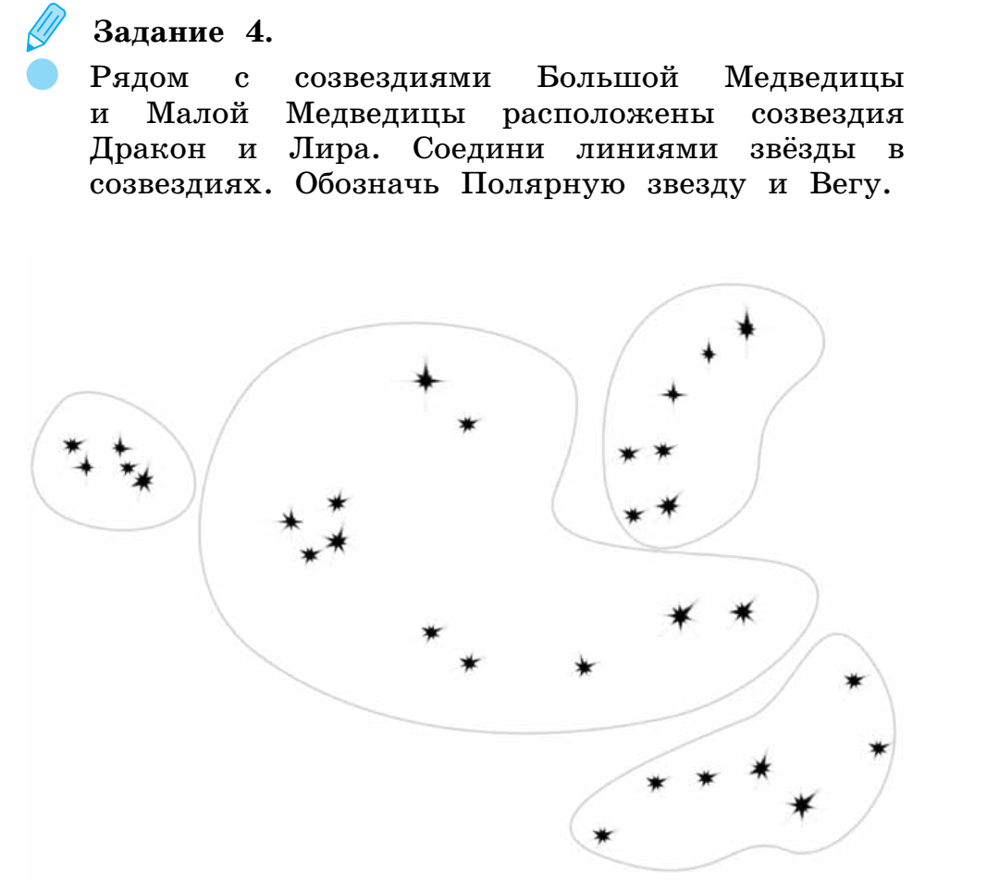
6. Я тренируюсь. Задание с самопроверкой.

Slide 10
6. Я тренируюсь. Задание с самопроверкой.
Полярная звезда
Вега

Slide 11
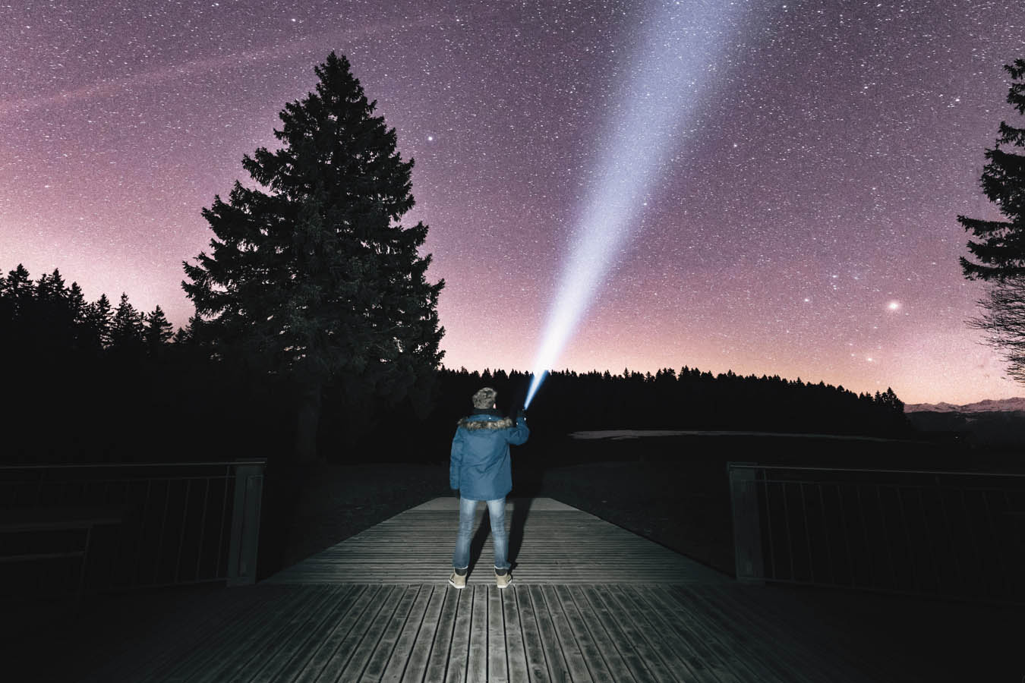
7. Применяю в жизни
Почему звёзды н видны днём
Огонёк горящей спички или фонарик виден ночью за километр. Днём же горящая спичка или фонарик не заметна с большого расстояния.

Slide 12
13. Расскажу о результатах
8. Расскажу о результатах
Что мы сегодня узнали и чему научились?
Вид звёздного неба непрерывно изменяется. Мы поняли, что причина этого – вращение Земли. Мы научились находить Полярную звезду – направление на север.
- Что вам понравилось на уроке?

Slide 13
Используемые материалы
https://ds05.infourok.ru/uploads/ex/0d90/000ba64f-cd8c9d84/img3.jpg
https://potokmedia.ru/wp-content/uploads/2021/01/scale_1200-7.jpg

